Slide 1
项目答辩人
覃岸

Slide 2
目录
一、项目简介
二、方法介绍
三、前期准备
四、过程
五、结果及分析
六、总结

Slide 3
项目简介
数据预测的综合应用
项目包含的范围比较广，即根据历史统计数据，研究发展趋势，再由发展趋势建立模型进行预测。应用较广，涉及各行各领域。
本次项目是选取关于降雨量的预测，预测桂林2014年各月份的降雨量。
意义：降雨量是衡量干旱程度的一个重要指标，

Slide 4
它直接放映了自然界的变化，降雨量的大小直接影响农业生产。如果能对降雨量作出科学准确的预测，这样农业、水利等有关部门就可以及时采取防涝抗旱措施，降低不必要的损失，因此降雨量预测成为当前预测中的一个非常重要的研究课题。

Slide 5
预测方法介绍
时间序列预测法和定性预测法
时间序列预测法是一种历史资料延伸预测，是以时间数列所能反映的社会经济现象的发展过程和规律性，进行引伸外推，预测其发展趋势的方法。
定性预测法是以主观逻辑判断为主的预测方法，根据所掌握的信息，结合各种因素对事物的发展前景作出预测，并把这种判断定量化。

Slide 6
前期准备
收集数据
准备相关资料

Slide 7
预测过程
时间序列预测
定性预测
（详情见文档）

Slide 8
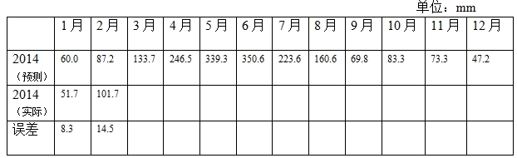
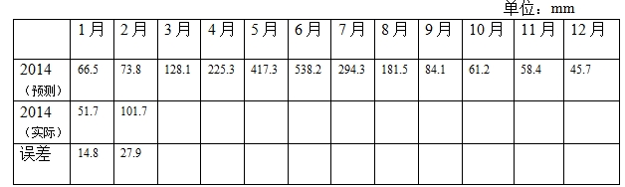
预测结果及分析
桂林2014年月降雨量预测结果
时间序列预测：
定性预测：

Slide 9
分析：时间序列预测法将数据进行处理过后再进行预测 可靠性较高，误差相对较小，对于此类的预测更合适。
而定性预测法受主观原因影响大，有效信息未能利用充分，所以误差相对较大。

Slide 10
总结
一、数据预测可以应用的范围非常广泛，并且非常实用。
二、做数据预测的方法非常多，要经过反复试验对比过才知道哪一种最好。
三、认识到自己的不足，有一些难关需要攻克。希望今后能得到更大的进步。

Slide 11
Ending

